Slide 1


DESARROLLO
GESTUAL
Susan M. Bashinski

Slide 2
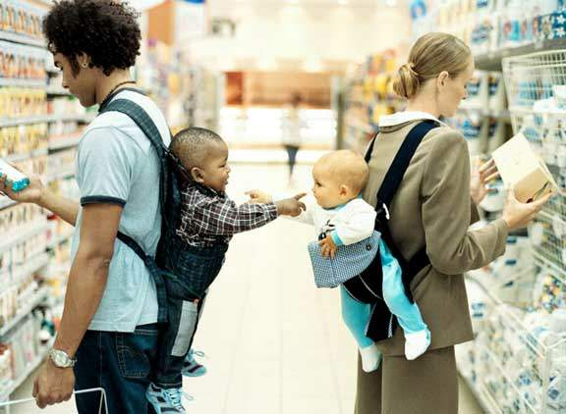
¿QUÉ SON LOS GESTOS NATURALES?

Slide 3
¿QUÉ SON LOS GESTOS NATURALES? (CONT.)
Elementos del sistema de comunicación no-verbal de una cultura
Elementos no-simbólicos
(por ejemplo: apuntar, mostrar, ofrecer, encoger los hombros, extender la palma de la mano abierta)
Habitualmente se aprenden incidentalmente por medio de las interacciones cotidianas
Permanecen en el sistema de comunicación, incluso después de que los interlocutores nativos aprenden a comunicarse con medios simbólicos

Slide 4
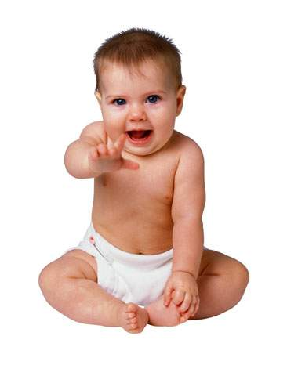
¿POR QUÉ ENSEÑAR LOS GESTOS NATURALES?
Razones teóricas
Razones teóricas:
  Con respecto al desarrollo, ocurren antes de que aparezca la comunicación simbólica
  Se considera que propician la comunicación simbólica
  Brindan oportunidades para adquirir contribuciones lingüísticas

Slide 5
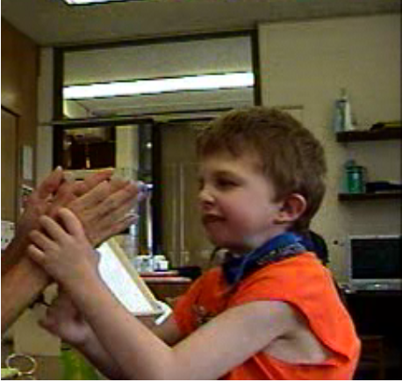
¿POR QUÉ ENSEÑAR LOS GESTOS NATURALES?
Razones prácticas
Razones prácticas:
  Se entienden fácilmente por diversos interlocutores
  No se necesita contar con ningún equipo adicional
  Pueden usarse en una amplia gama de contextos diferentes
  Con base en la evidencia: son más fáciles de enseñar que otras formas de la comunicación simbólica

Slide 6
NATURAL GESTURES
Están muy influenciados por:
La edad del estudiante
La cultura
Contexto de la comunicación

Slide 7
CATEGORIES OF GESTURES
I. De contacto: con el objetivo a menos de 6 pulgadas
II. Distales: a una distancia del objetivo superior a 6 pulgadas
* El cambio del uso de solo gestos de "contacto" a los gestos "distales" representa un logro muy importante en el desarrollo de la comunicación.
(consulte la publicación de Bruce, Mann, Jones & Gavin (2007) — análisis de los gestos expresados por los niños con sordoceguera)

Slide 8
BRADY & BASHINSKI (2008) GESTURAL STUDY
Principal pregunta de investigación:
¿El entorno adaptado de la enseñanza prelingüística (PMT, por sus siglas en inglés) facilita mejores resultados comunicativos en niños con sordoceguera?

Slide 9
ADAPTATIONS TO BASIC PMT STRATEGIES FOR LEARNERS WITH DB
Utilizar rutinas predecibles
Incorporar estrategias de contribuciones mejoradas, incluyendo los indicios táctiles y los indicios de objetos
Utilizar estrategias de mano-bajo-mano
Enfatizar los estímulos táctiles y vestibulares en todas las interacciones
Fomentar el enfoque dual/atención conjunta

Slide 10
ADAPTATIONS TO BASIC PMT STRATEGIES FOR LEARNERS WITH DB
Implica indicaciones de direccionalidad (de un acto de comunicación) mediante la alternancia de respuestas de orientación o la orientación de todo el cuerpo, no solo de la mirada
Incorpora adaptaciones al entorno para facilitar el uso de la visión y la audición residual del niño

Slide 11
RESULTADOS CLAVE
TODOS los niños (de TANTO el grupo principal del estudio, como del grupo de replicación) demostraron una mejoría en la cantidad y una mayor diversidad de formas de comunicación

Slide 12
RESULTADOS CLAVE 1
(crecimiento de los participantes más próximo al promedio)
FORMAS de referencia | FINAL: FORMAS de intervención
Empujar un objeto | 3 formas de referencia, ADEMÁS:
Dejar caer el artículo | Extender la mano con la palma hacia arriba
Llorar | Tomar la mano del compañero para...
 | Ofrecer el artículo para que el compañero le ayude
 | Saludar con "chocar los cinco"
 | Apuntar
 | Aplaudir

Slide 13
RESULTADOS CLAVE 1 (continuación...)
TODOS los niños (de TANTO el grupo principal del estudio, como del grupo de replicación) demostraron una mayor diversidad en sus funciones comunicativas

Slide 14
RESULTADOS CLAVE 2
(crecimiento de los participantes más próximo al promedio)
FUNCIONES de referencia | FINAL: FUNCIONES de intervención
Protestar | 2 funciones de referencia, ADEMÁS:
Rechazar | Saludar
 | Solicitar una acción/turno
 | Solicitar un objeto
 | Solicitar atención
 | Indicar una elección
 | Dirigir la atención/comentar

Slide 15
DICCIONARIO DE GESTOS
Se elaboraron diccionarios individuales para cada estudiante
Se distribuyeron diccionarios en tanto formato en papel, como en versión en video

Slide 16
MUESTRA: DICCIONARIO DEL ESTUDIANTE
Descripción de la forma | Posible función
Levantar el brazo con la mano abierta para saludar con "chocar los cinco" | Saludar
Levantar el brazo con la mano abierta, saludar de un lado a otro O Levantar el brazo con el método de palma-bajo-palma, seguir los movimientos de los dedos hacia arriba y hacia abajo | Adiós
Extender la mano abierta con la palma hacia arriba | Solicitar un turno/artículo
Tomar la mano del compañero y colocarla sobre el artículo/interruptor/ubicación | Solicitar un artículo/ayuda
Ofrecer/empujar un artículo hacia el compañero para solicitar ayuda | Solicitar ayuda
Tocar el hombro/antebrazo del compañero | Solicitar atención
Cambiar la mirada del artículo de interés al compañero (especialmente con vocalización) | Comentar/indicar una elección
Apuntar (con el dedo índice) a un artículo/persona de interés/elección | Comentar/indicar una elección
Empujar un objeto | Rechazar
Mover, dejar caer o empujar un artículo a la canasta de tareas finalizadas | Solicitar la "finalización"
Cerrar los ojos (para estudiantes con visión y con movimiento limitado) | Solicitar la "finalización"

Slide 17
GESTOS EXPRESIVOS
MANO EXTENDIDA CON LA PALMA HACIA ARRIBA
(SOLICITUD)

Slide 18
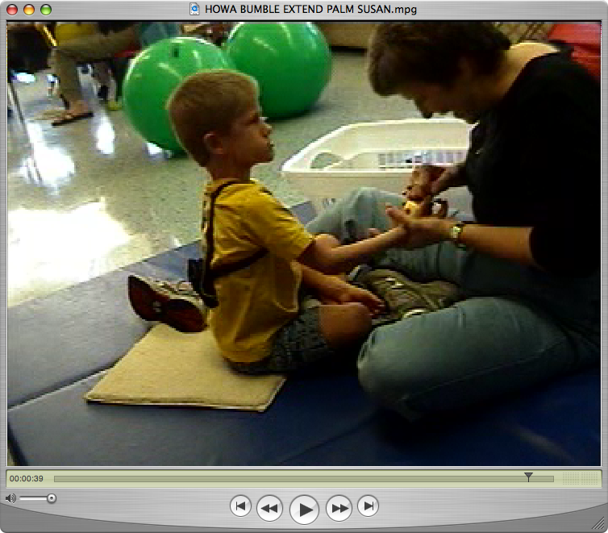
MANO EXTENDIDA CON LA PALMA HACIA ARRIBA — SOLICITUD 1

Slide 19
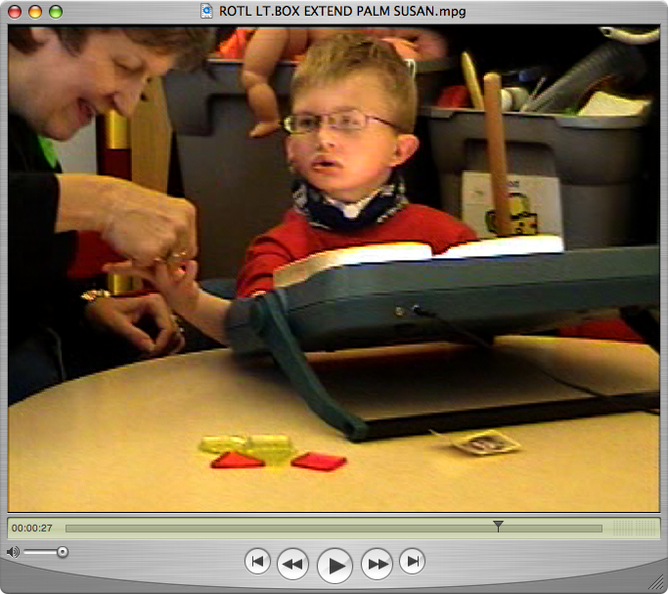
MANO EXTENDIDA CON LA PALMA HACIA ARRIBA — SOLICITUD 2

Slide 20
GESTOS EXPRESIVOS
TOCAR LA MANO DEL COMPAÑERO
(SOLICITUD)

Slide 21
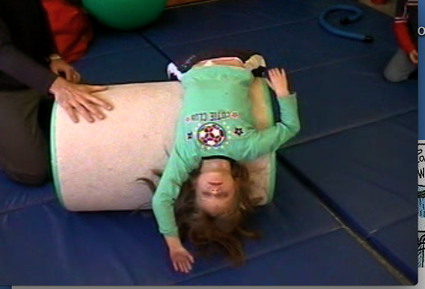
TOCAR LA MANO O MANOS DEL COMPAÑERO 1

Slide 22
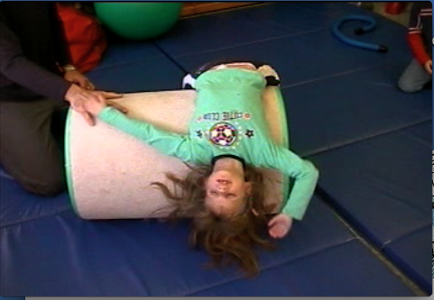
TOCAR LA MANO O MANOS DEL COMPAÑERO 2

Slide 23
GESTOS EXPRESIVOS
TOMAR LA MANO DEL COMPAÑERO
(SOLICITUD)

Slide 24
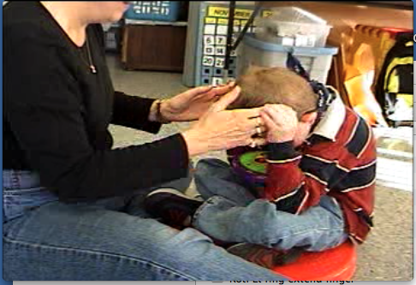
TOMAR LA MANO O MANOS DEL COMPAÑERO 2

Slide 25
GESTOS EXPRESIVOS
OFRECER UN ARTÍCULO PARA RECIBIR AYUDA
(SOLICITUD DE AYUDA)

Slide 26
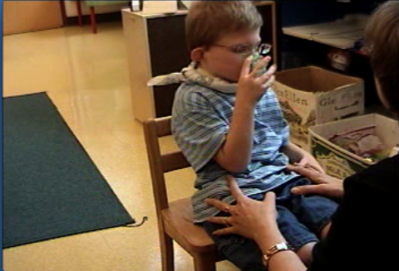
OFRECER UN ARTÍCULO PARA RECIBIR AYUDA

Slide 27
GESTOS EXPRESIVOS
APUNTAR
(COMENTAR o
INDICAR UNA ELECCIÓN)

Slide 28
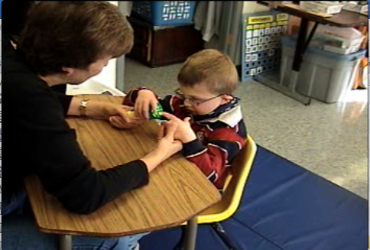
APUNTAR PARA COMENTAR

Slide 29
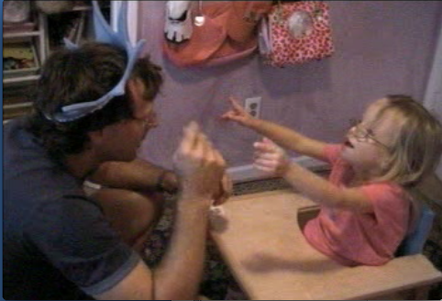
APUNTAR PARA INDICAR UNA ELECCIÓN

Slide 30
GESTOS EXPRESIVOS
VOCALIZACIÓN Y
CONTACTO VISUAL
(SOLICITUD DE CONTINUACIÓN)

Slide 31
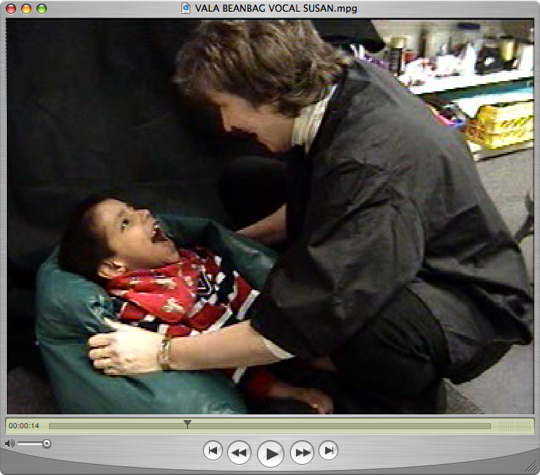
VOCALIZACIÓN Y CONTACTO VISUAL

Slide 32
GESTOS EXPRESIVOS
MIRADA/CERRAR LOS OJOS
(FINALIZAR)

Slide 33
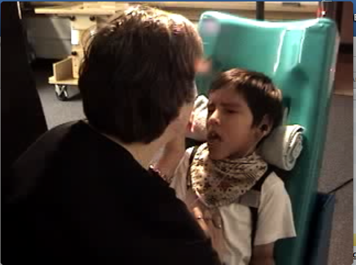
CERRAR LOS OJOS PARA INDICAR "FINALIZAR" 1

Slide 34
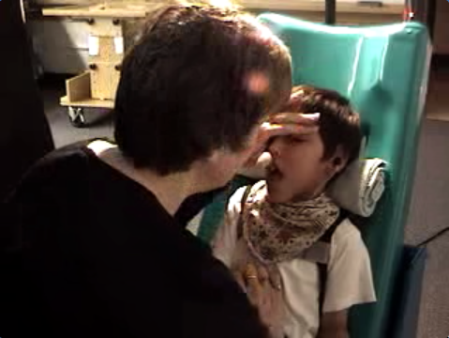
CERRAR LOS OJOS PARA INDICAR "FINALIZAR" 2

Slide 35
GESTOS EXPRESIVOS
SALUDAR

Slide 36
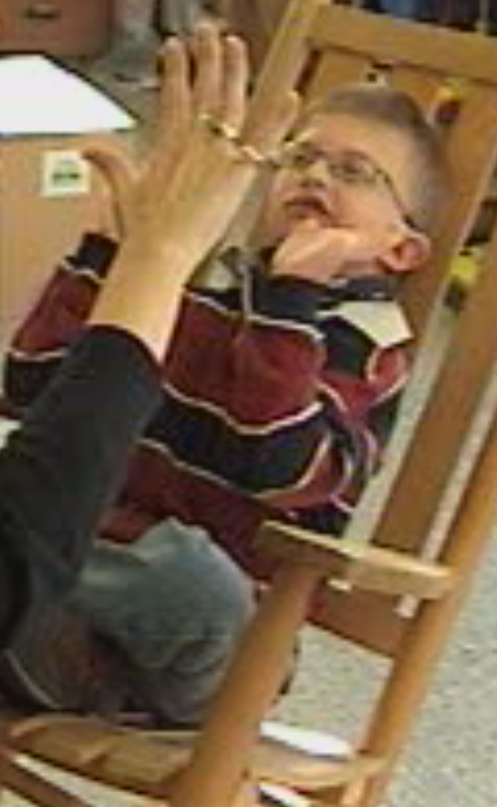
SALUDO SOCIAL "CHOCAR LOS CINCO"

Slide 37
GESTOS EXPRESIVOS
SOLICITAR UNA ACCIÓN/TURNO

Slide 38
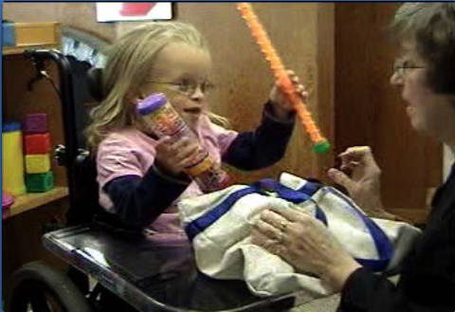
SOLICITAR UNA ACCIÓN/TURNO

Slide 39
GESTOS EXPRESIVOS
SOLICITAR UN OBJETO

Slide 40
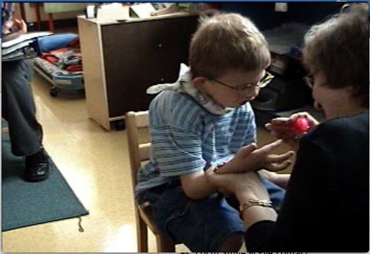
SOLICITAR UN OBJETO

Slide 41
GESTOS EXPRESIVOS
COMENTAR
(SOLICITAR ATENCIÓN)

Slide 42
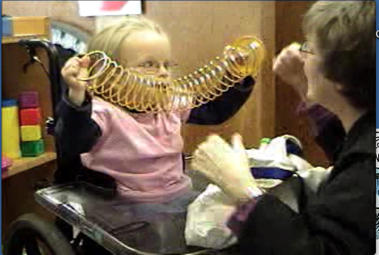
COMENTAR — SOLICITAR ATENCIÓN

Slide 43
GESTOS EXPRESIVOS
ELEGIR

Slide 44
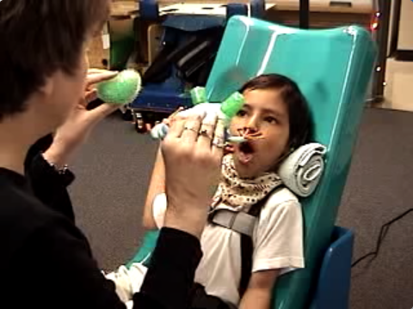
ELEGIR 1

Slide 45
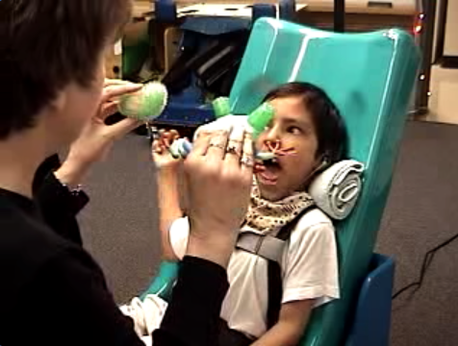
ELEGIR 2

Slide 46
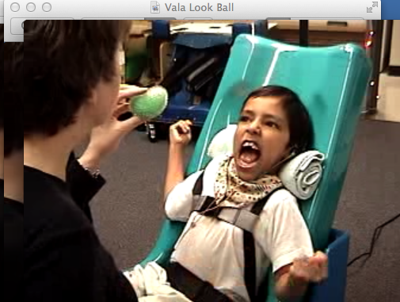
ELEGIR 3

Slide 47
GESTOS EXPRESIVOS
REVISIÓN DE ELEGIR

Slide 48
Ver la pelota

Slide 49
Ver la rana

Slide 50
Ver a Susan

Slide 51
GESTOS EXPRESIVOS
RECHAZAR/FINALIZAR

Slide 52
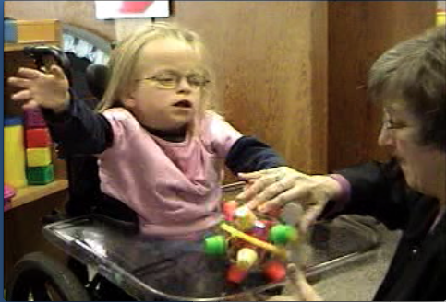
RECHAZAR — ALEJAR

Slide 53
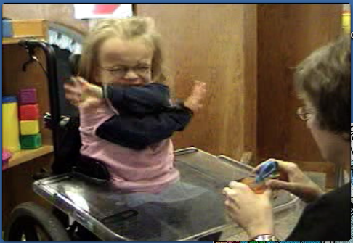
FINALIZAR

Slide 54
RESUMEN/DEBATE
El PMT ADAPTADO demostró:
Ser eficaz para ayudar a los niños con sordoceguera a aprender el poder de la comunicación antes de dominar las formas simbólicas
Ser eficaz para aumentar la diversidad de los estudiantes con respecto a las formas y funciones de la comunicación no-simbólica — particularmente para los estudiantes que demostraron relativamente buenas habilidades motrices
Ser eficaz para aumentar el índice de la comunicación prelingüística (es decir: no-simbólica)

Slide 55
ÍNDICE DE LA COMUNICACIÓN
Incrementa el índice de la comunicación para los participantes (n = 9) que también no experimentan desafíos motrices significativos, en el rango entre:
0.55 más de actos comunicativos por minuto a 1.72 más actos comunicativos por minuto
(25 a 77 más actos comunicativos en una sesión de 45 minutos)
El incremento promedio en el índice de comunicación, para estos participantes fue de 1.31 más actos comunicativos por minuto
(59 más actos comunicativos en una sesión de 45 minutos)

Slide 56
VISTA PREVIA: SESIÓN DEL PMT ADAPTADO
Visite el sitio del NCDB: www.nationaldb.org
Haga clic en el enlace: "De la investigación a la práctica"
Desplácese hacia abajo hasta "Perspectivas de la práctica"
Haga clic en "Enseñanza de la comunicación prelingüística"
Leer un narrativa — referencia: la aplicación del A-PMT con un estudiante (Lance), p. 3
Para ver en los extractos de la sesión de Lance, visite: https://nationaldb.org/pages/show/teaching-prelinguistic-communication?cms=true

Slide 57
REFERENCIAS
Brady, N. C. y Bashinski, S. M. (2008). Aumentar la comunicación en niños con pérdida de la visión y de la audición concurrentes. Investigación y práctica para personas con discapacidades severas, 33, 1-12.
Bruce, S., Mann, A., Jones., C., & Gavin, M. (2007). La topografía, el índice y la función de los gestos expresados por niños sordo-ciegos. Revista de Discapacidad Visual y Ceguera, 101, 637-652.

Slide 58
Créditos
Desarrollado por el Proyecto de Mentoría a Distancia en la Universidad de Kansas
Contenido por:
Susan M. Bashinski
Megan Cote
Rebecca Obold-Geary
2011-2013

